Slide 1


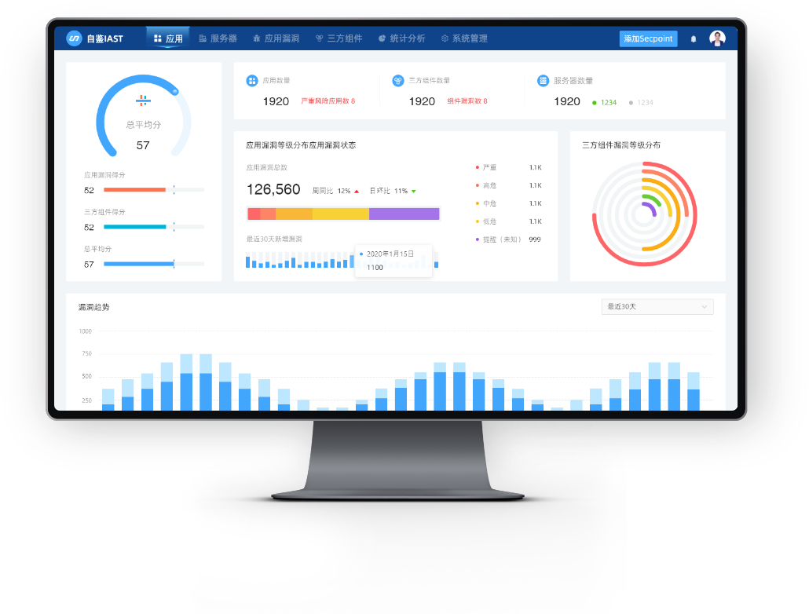
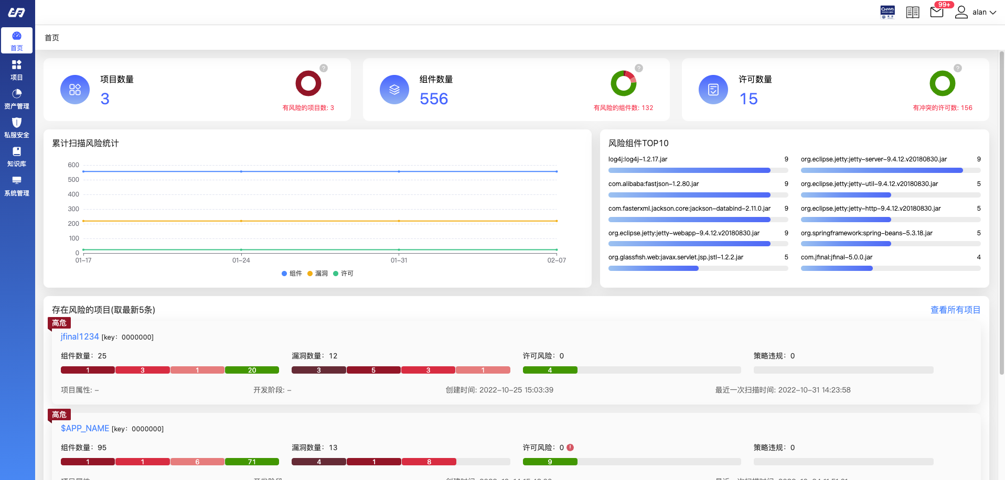
SCA
产品 介绍
安全玻璃盒【杭州孝道科技有限公司】

Slide 2
开源软件安全的挑战
开源软件治理
SCA产品介绍
公司简介
1
目 录
2
CONTENTS
3
4

Slide 3
01
开源软件带来的风险与挑战
不是需要更多的安全软件 而是需要更安全的软件

Slide 4
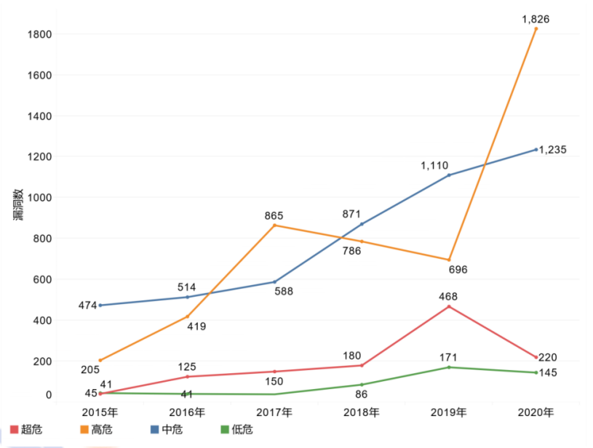
软件供应链风险呈增长趋势
Gartner调查显示，全球90%以上的企业内部都包含开源软件。由于现代应用程序的开发会引用大量第三方组件实现快速交付，软件供应链日趋复杂，安全风险不断加剧，近年来全球针对软件供应链的攻击事件也频频发生。
调查结果显示，近几年来，开源软件漏洞也整体呈增长趋势。
开源软件漏洞整体呈增长趋势

Slide 5

开源软件供应链攻击风险高涨
软件供应链攻击的五大趋势
1）影响上升到国家层面；
2）通过绕过代码签名滥用用户信任；
3）通过劫持软件更新破坏供应链；
4）攻击和污染开源软件；
5）攻击应用商店
重点事件
被全球广泛应用的组件Apache Log4j，近期曝出的远程代码执行漏洞一夜刷爆朋友圈，该漏洞一旦被攻击者利用会造成严重危害。而且此次漏洞影响巨大，很多网站都是此次 Log4j 远程代码执行漏洞的受害者。继此次“核弹级”漏洞之后接连又曝出了三大漏洞，全球近一半企业因为该组件受到了黑客的试图攻击。

Slide 6
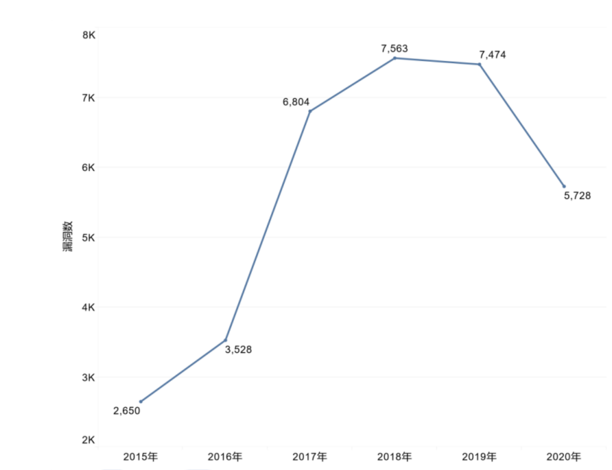
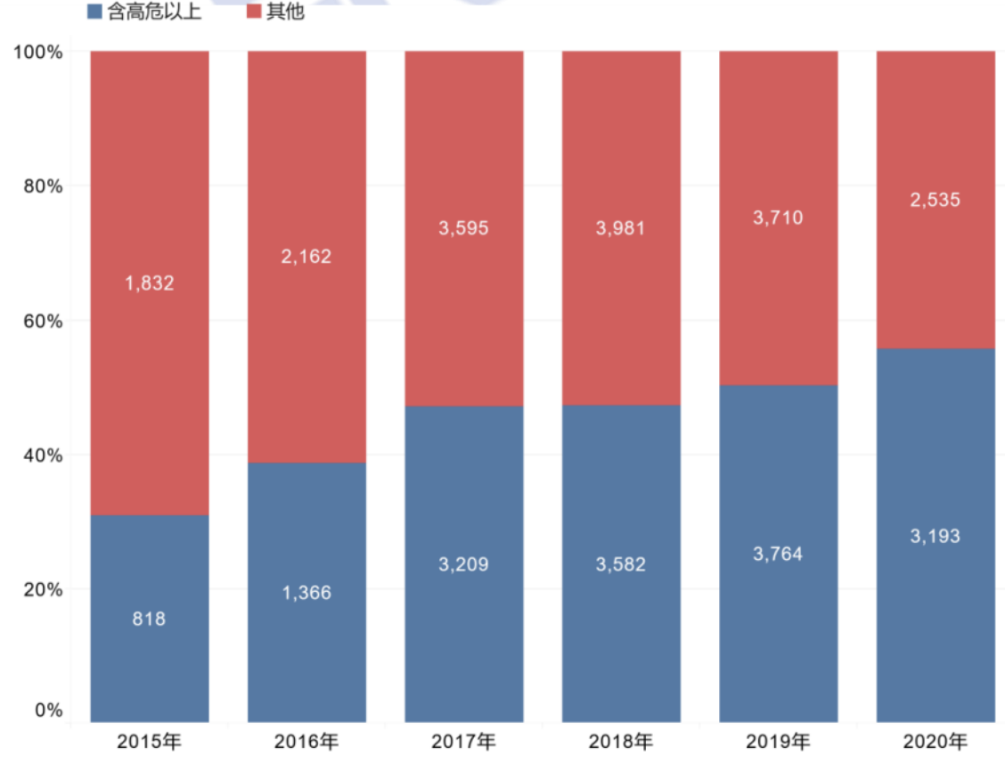
开源软件安全趋势
近 5 年开源软件漏洞数量
高危及以上开源漏洞占比均超 40%

Slide 7
02
开源软件治理
不是需要更多的安全软件 而是需要更安全的软件

Slide 8
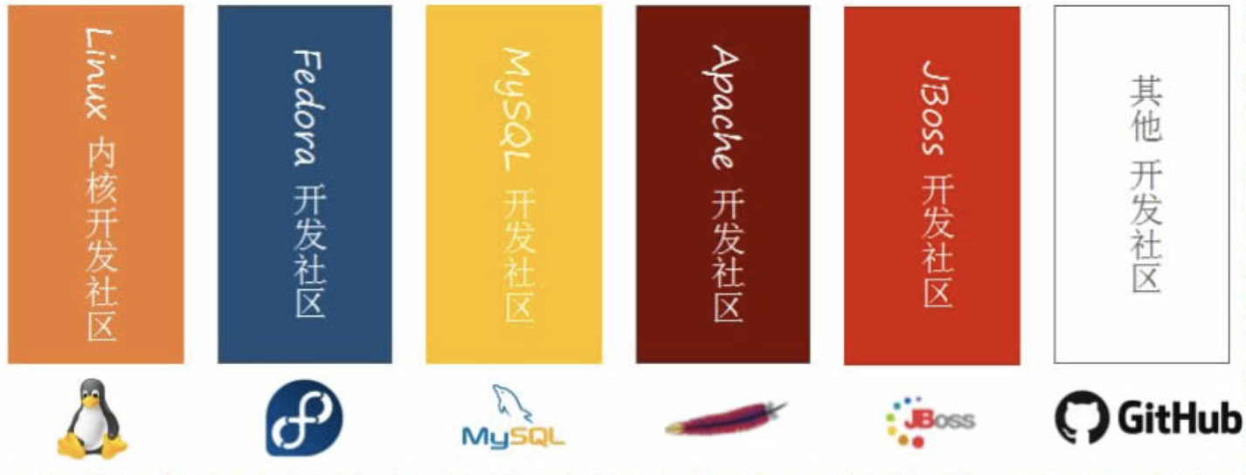
开源软件治理架构
组织建设
流程制度
工具建设
监控度量

Slide 9
组织建设
决策机构
成员：组织高层；
职责：批准和发布组织级开源技术使用、参与开源生态的管理制度；
决策重大相关事项；
治理机构
成员：实体机构或虚拟组织
职责：制定组织级开源技术使用、参与开源生态的相关流程与制度；
执行相关流程、制度；
执行机构
成员：安全团队、架构团队、法务团队、运维团队、开发团队等
职责：执行相关流程与制度；
支持开源技术治理相关工作；

Slide 10
制度建设
开源软件引入制度
开源软件使用制度
开源软件风险管理制度
开源软件版本更新制度
供应商软件开源软件应用规范
开源软件退出制度

Slide 11
流程建设
开源软件引入流程
开源软件评审流程
开源软件使用流程
开源软件台帐（SBOM）建立流程
开源软件持续监控流程
开源软件流程安全漏洞管理流程
开源软件退役流程
开源软件应急响应流程

Slide 12









工具建设-覆盖应用全生命周期的开源软件管理平台
设计选型-》集成分析-》组件防火墙-》开源资产管理-》开源情报
开源软件选型
开源情报信息
需求阶段
设计阶段
CI/CD集成
验证阶段
运营阶段
开源组件分析
组件防火墙
安全需求分析阶段
研发阶段
发布阶段
下线阶段
开源资产信息
持续监控

Slide 13
安全左移可以降低开源安全治理成本
X1
研发阶段
X2
X10
发布阶段
测试阶段
运行阶段
X100
CNCERT在其《2021年开源软件供应链安全风险研究报告》中建议使用左移安全工具管控开源安全风险，即在需求设计、组件选型、编码集成等早期研发过程中及早发现开源风险，降低开源安全治理成本。
软件在各个阶段修复漏洞的成本相差极大：
美国国家标准与技术研究所（NIST）统计，在发布后执行代码修复，其修复成本相当于在设计阶段执行修复的30倍；
IBM和HP给出的数据显示，成本相差在30到50倍之间；
Fortify数据显示，在软件需求分析阶段就开始避免漏洞的成本比发布后修复成本低100倍。

Slide 14
DevSecOps实现安全左移
DevSecOps
DevSecOps是Gartner 在2012年的一份报告中提出的概念。
核心理念是：“安全是整个IT团队（包括开发、运维及安全团队）所有成员的责任，需要贯穿整个业务生命周期（从开发到运营）的每一个环节。”
将安全性集成到DevOps中以交付“ DevSecOps”需要改变思维方式，流程和技术。安全和风险管理领导者必须坚持DevOps的协作，敏捷特性，以在开发过程中保持无缝和透明，从而使DevSecOps中的Sec保持沉默。
DevOps是Development和Operations的缩写，而DevSecOps则是Development、Security和Operations的缩写。

Slide 15
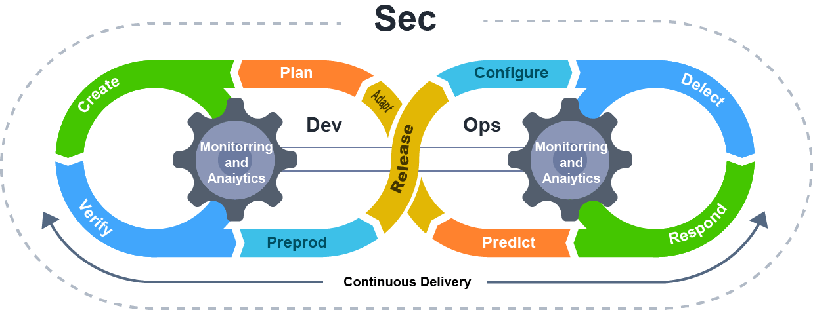
DevSecOps建设阶段划分
形成安全文化和开发团队中“安全专家”
提升安全意识与培训
工具链建设与应用

Slide 16
安全工具链建设方案
产品开发及设计（R&D）
DEV研发环境
SIT
系统集成测试环境
UAT用户验收
测试环境
PRD生产环境
软件
组成分析
自动化
测试
API
安全测试
动态安全
测试
交互式安全测试
部署/验证
安全基线检测
WAF
IPS
RASP
态势
感知
安全运营
构建
自主快速轻量威胁建模
本地自助静态代码审计
自助
安全学习
需求
编码
精品库
精品库
精品库
静态
代码审计
镜像安
圈测试
组件
组成分析
交互式安全测试
全链路
渗透测试
压力测试
架构与设计
开发
安全培训
APP
安全加固
自助安全
组件查询
自助本地
软件组成分析
单元测试
功能测试
模糊测试
内部
渗透测试
业务验收
测试
外部渗透测试
上线审批
剩余风险报告
本次建设内容
软件过程主要活动
安全活动
自动化流水线
人工处理过程

Slide 17
03
SCA产品介绍
不是需要更多的安全软件 而是需要更安全的软件

Slide 18




开源组件安全分析系统（SCA）的主要需求
实现安全左移
将开源安全风险治理集成到软件开发全生命周期过程中。在需求设计、组件选型、编码集成等早期研发过程中及早发现开源风险问题从而降低开源安全治理成本。
识别开源成分
准确识别软件中的开源成分，形成开源成分清单和图谱，对软件开源成分的可知可控的同时精确绘制开源组件依赖链条，防止安全风险随着开源组件依赖链条的逐层传播，是进行开源安全风险防范的基础。
漏洞预警
快速实现新组件以及漏洞更新，提供实时风险预警，帮助安全人员及开发人员赶在第一时间进行漏洞修复。
组件选型
能够实现在海量组件数据库中找出安全无风险的适用组件，并可根据合规模板完成应用组件的快速选型。

Slide 19

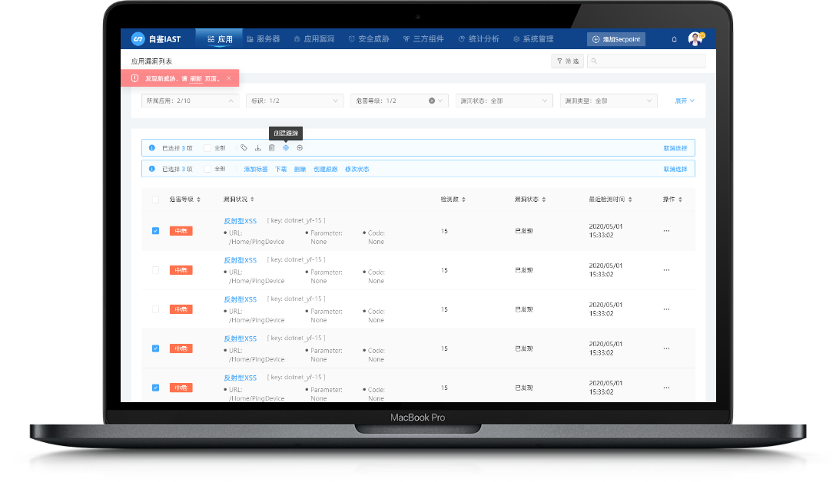
SCA价值
覆盖应用全生命周期
的开源软件管理平台
实现安全测试的“左移”
识别组件漏洞及许可风险
实现设计阶段的组件选型
提升整体开发的效率
设计阶段的组件选型
应用系统安全评估及合规性检查
DevSecOps安全测试方案

Slide 20

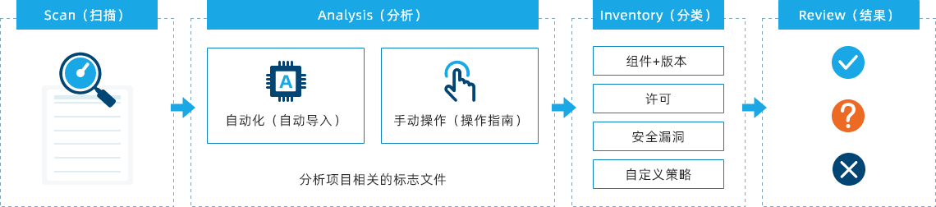
开源组件安全分析系统（SCA）—实现原理
上传成功，扫描完成后即可输出开源组件检测结果。

Slide 21
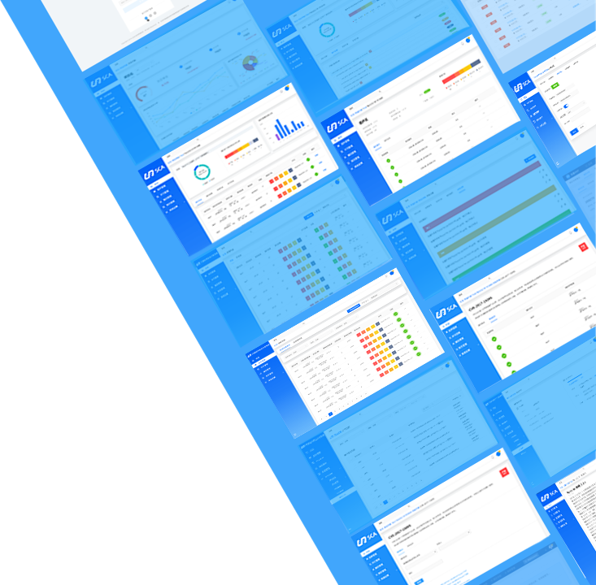

开源组件分析系统系统（SCA）
主要功能介绍
支持多种扫描方式分析
开源组件漏洞与许可分析能力
SCA
组件引用情况和依赖关系分析能力
私服仓库安全检测及风险阻断能力
提供专业合规性风险策略
组件漏洞虚拟补丁一键修复
海量知识库数据轻松完成组件选型

Slide 22
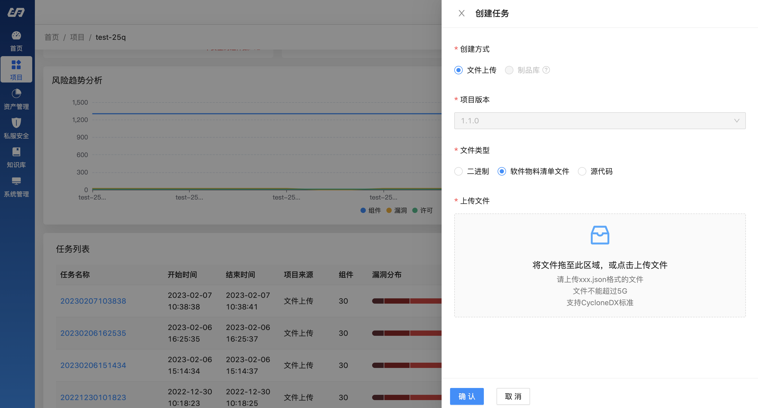
支持多种扫描方式分析
支持对源代码、二进制文件、远程代码仓库等多种格式的文件进行分析。

Slide 23
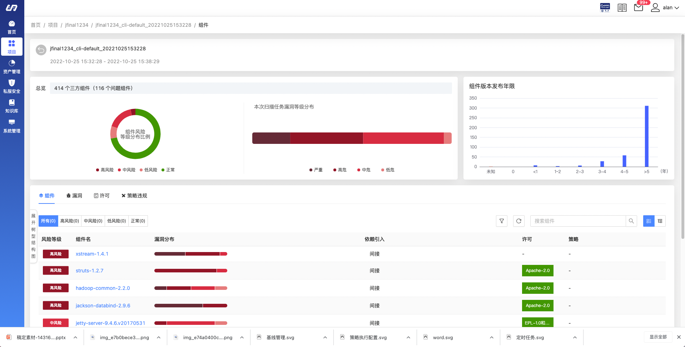
开源组件漏洞与许可分析
可自动识别应用系统所引入的第三方组件已知漏洞；
可自动识别应用系统所引入的第三方开源组件许可风险信息；
开源组件漏洞、许可分析

Slide 24
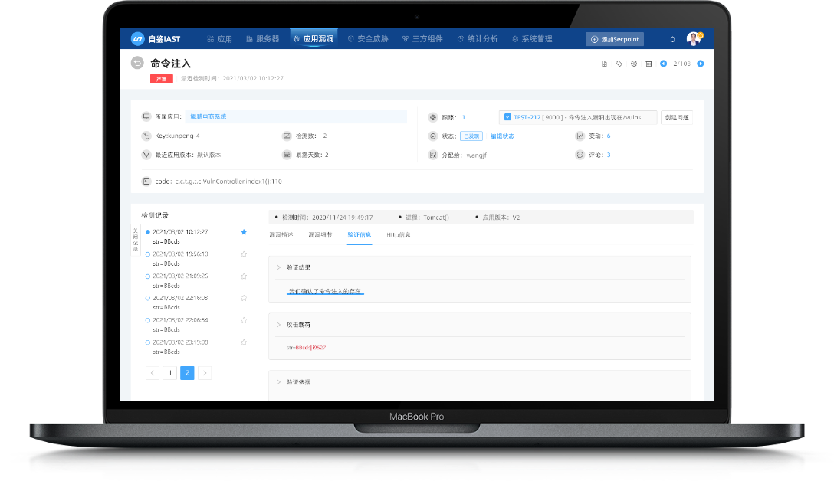
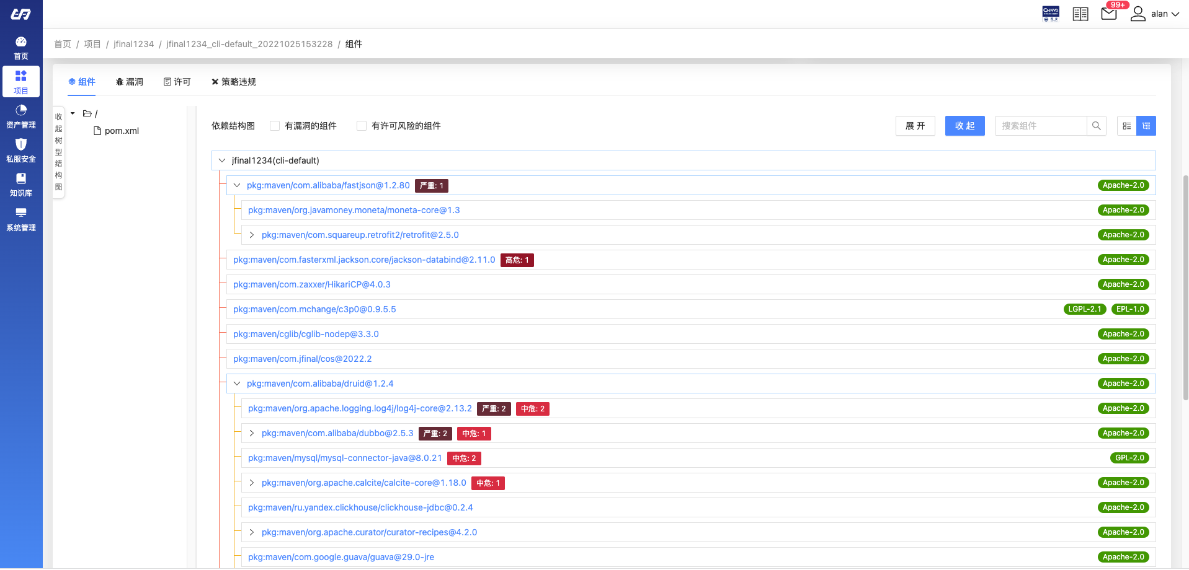
组件引用情况和依赖关系分析
自鉴AI的智能组件分析引擎，全方位识别各种类型的三方组件，
以及组件之间的互相依赖关系，数据可视化以层级树形展示清晰明了。

Slide 25
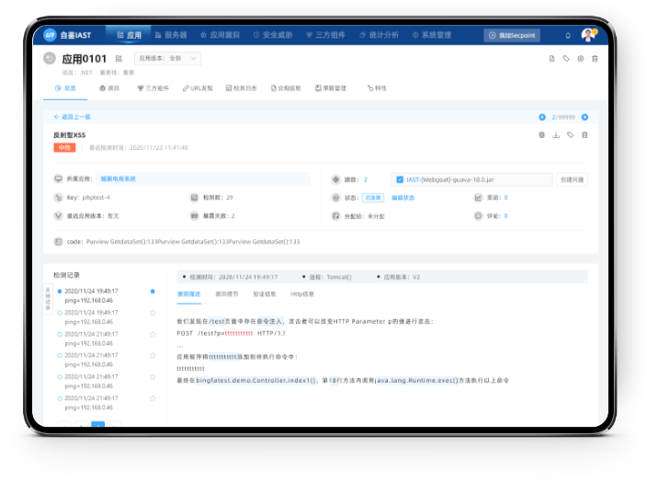

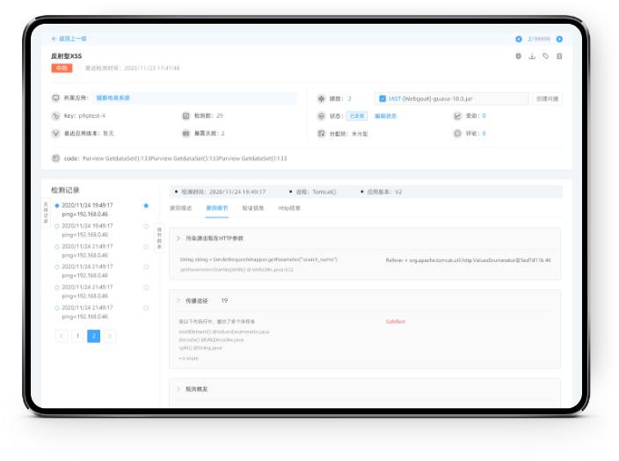
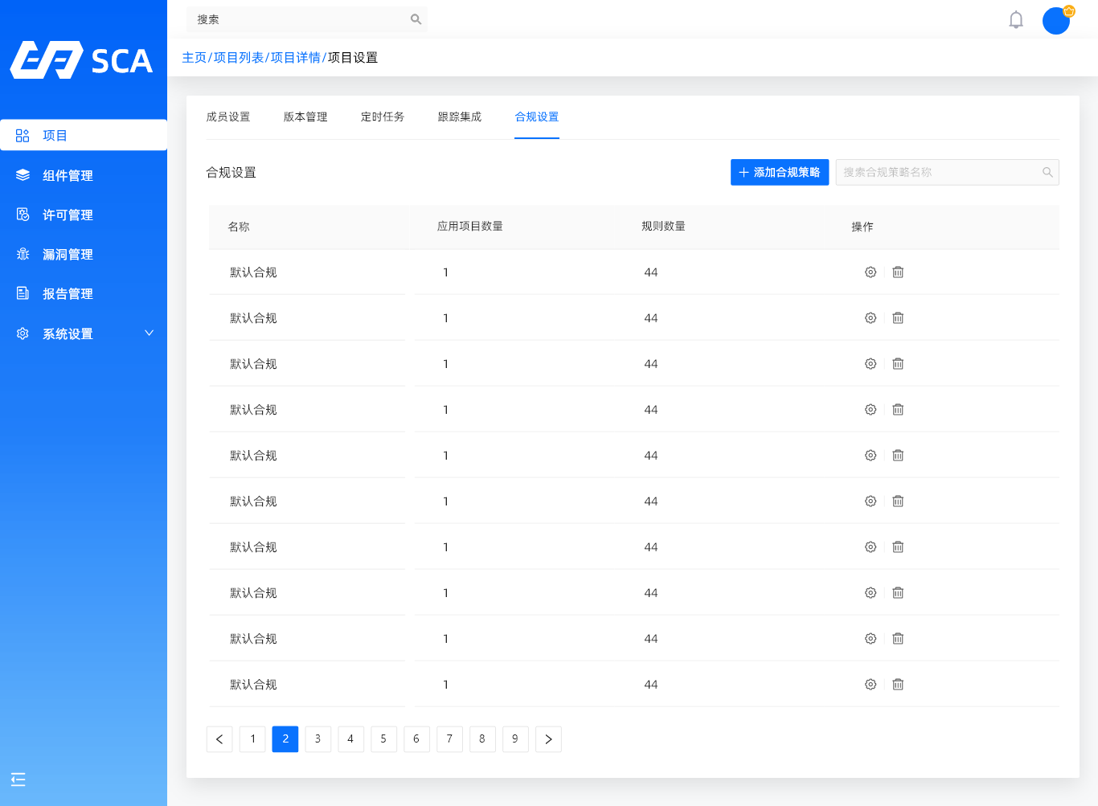
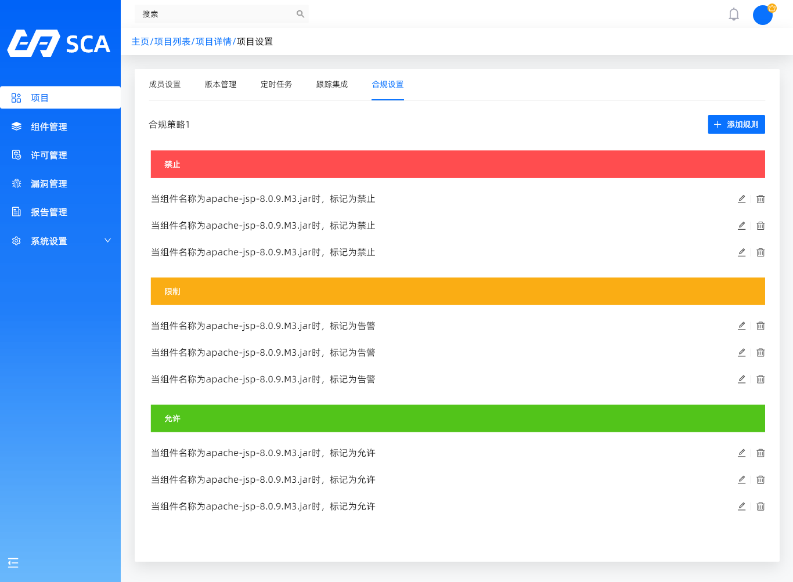
专业合规性风险策略
支持组件合规检测，检测完成实时输出合规结果，协助企业及时规避法律风险。同时
支持用户自定义合规策略，满足个性化需求。

Slide 26
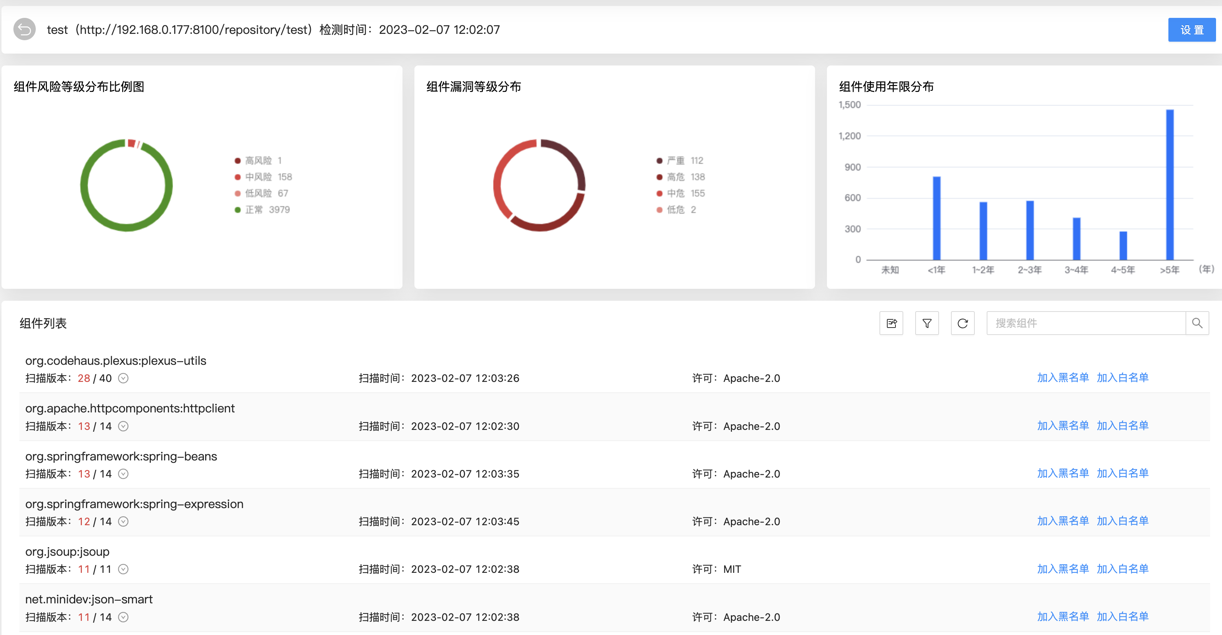
私服仓库安全检测及风险阻断

Slide 27
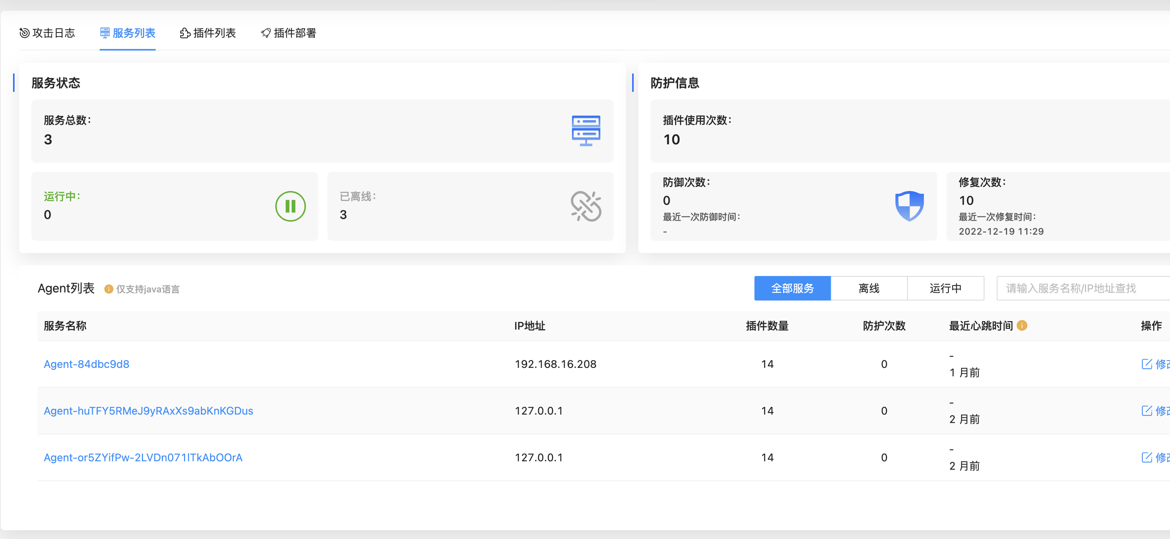
组件漏洞虚拟补丁一键修复

Slide 28
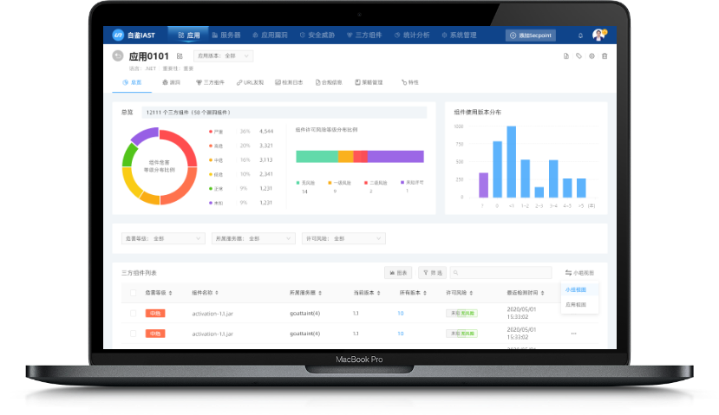
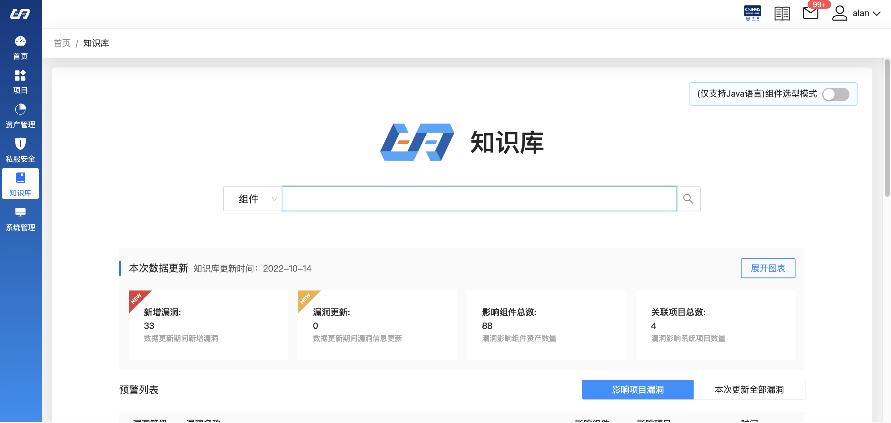
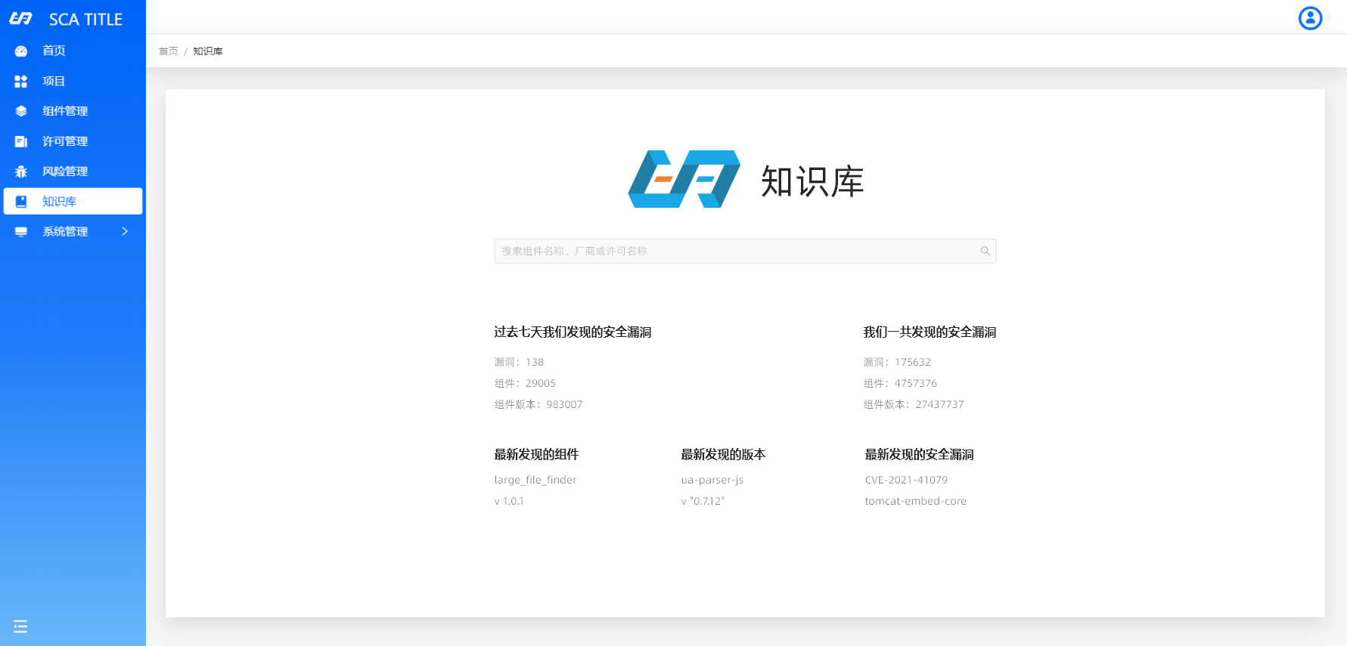
海量知识库
知识库已收录740w+组件数据、17w+组件漏洞数据，精准识别组件以及漏洞信息，轻松完成组件选型

Slide 29
04
公司简介
不是需要更多的安全软件 而是需要更安全的软件

Slide 30
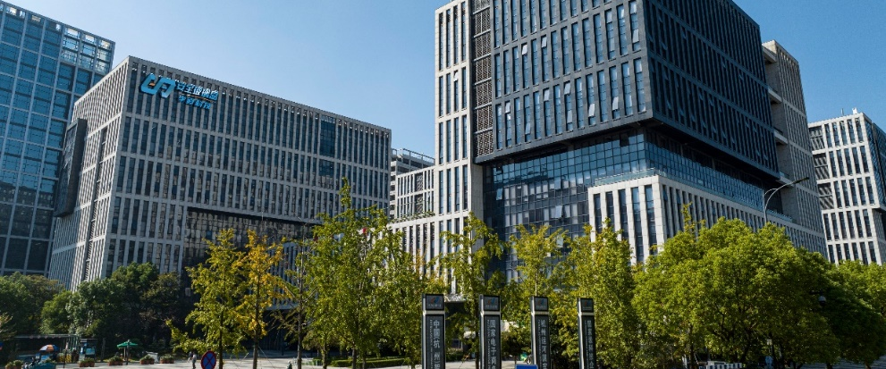



我们是谁
新一代应用安全
创新者和引领者
安全玻璃盒[杭州孝道科技有限公司]是一家国家高新技术企业，公司一直围绕以”应用安全”，以”不是需要更多的安全软件、而是需要更安全的软件“和”未知攻、焉知防，攻防结合”为发展理念，以”让安全更简单更智能”为服务宗旨；专注为用户提供开发至运营一体化[DevSecOps]的应用安全解决方案。
核心技术：拥有三十余项软件著作权和技术专利；是目前国内同时具备在线自动化应用漏洞测试、开源组件安全分析及自适应防护的安全能力。
用户认可：通过自主创新的核心技术和产品，已为金融、政府、企业、医疗、教育等行业提供了DevSecOps与新一代应用安全解决方案并得到市场的高度认可。
愿景
让世界互联更安全
使命
成为业界受尊敬的技术型安全公司
价值观
学习创新、高效执行、凝聚分享、激情拼搏

Slide 31


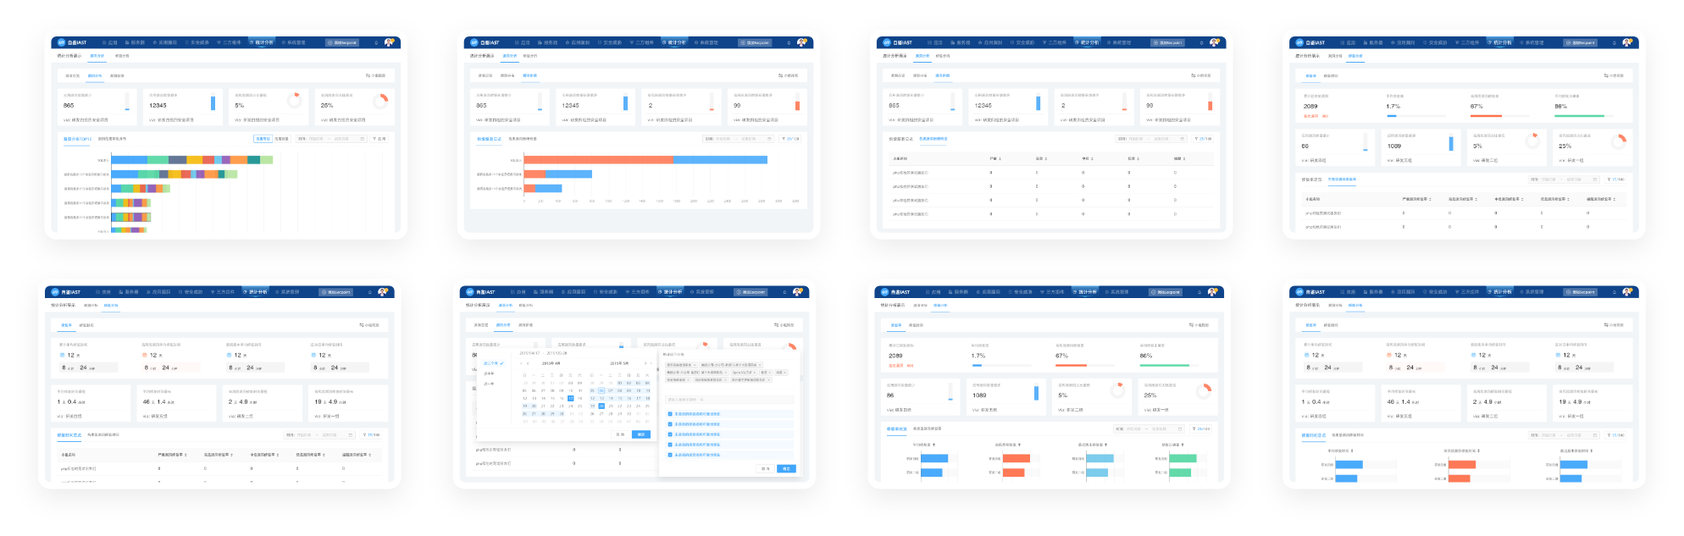
我们做什么？
让每个用户都能轻松交付安全、合规的产品
致力于推动DevSecOps落地
IAST ASTP SCA

Slide 32
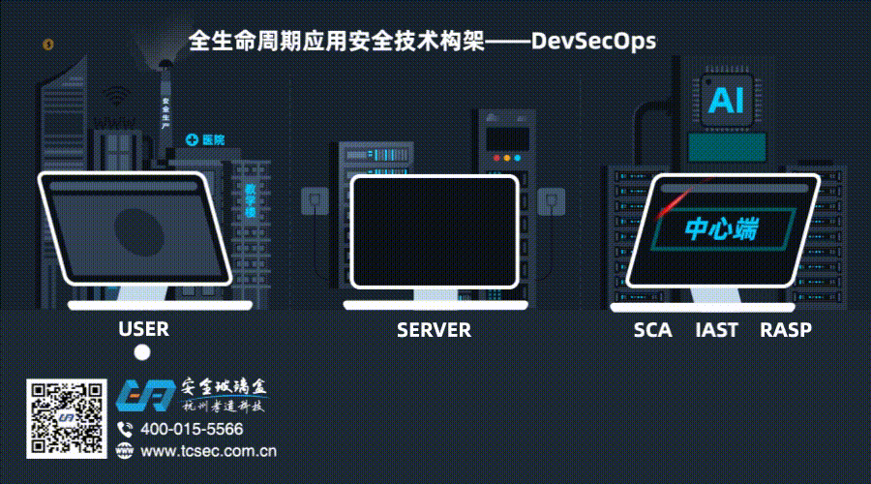
我们的产品
SCA+IAST+RASP让应用具备全生命周期的安全能力
开源软件安全分析SCA(静态)
开源组件安全漏洞分析；
开源组件安全许可分析；
交互式应用安全自动化测试
（动态开源安全分析)-IAST
实现在线无风险、高效自动化的安全测试；
完全适应新技术（API、微服务等）、新应用(加密、防重放、带验签）；
输出全面合规(GDPR、PCI-DSS)、 精确可视化的漏洞展示。
自适应应用安全防护-RASP
让应用具备”自我检测与保护”的安全能力；
完全适应新技术（API、微服务等）、新应用(加密、防重放、带验签）；
执行类0day的实时防护。

Slide 33


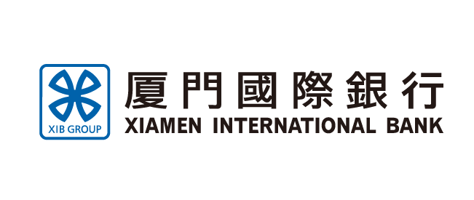






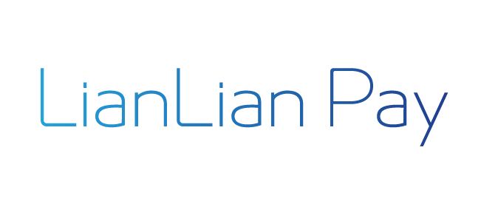





















































用户应用案例

Slide 34
应用案例-杭州银行
项目实施前后时效对比
事项 | 传统方式 |  | 系统管理
 | 过程 | 耗时 | 过程 | 耗时
应用系统的开发安全评估 | 人工组件罗列，逐个核查 | 3-5天 | 成分扫描-》分析-》报告 | 5分钟
应用系统的开发安全持续评估 | 阶段性应用中所有引入的开源项目逐一核查 | 1-2天 | 成分扫描-》分析-》报告 | 5分钟
漏洞的应急反应 | 通过资讯或消息获取情报，在进入逐个项目排查 | 1-3天 | 自动采集分析-》定时分析 | 4小时
开发组件选型 | 通过自身经验，网络资料，同类对比，版本对比 | 0.5天 | 通过知识库对开源信息的采集和评估 | 10分钟
发现修复漏洞 | 安全人员获取漏洞信息，开发人员被告知漏洞给出解决方案 | 1-3天 | 通过DevSevOps工具链，发现漏洞并给出修复方案 | 10分钟
项目安全的持续跟踪 | 通过不同部门人员不同阶段定期排查 | 10天以上 | 系统自动持续跟踪 | 自动
杭州银行使用SCA在整个项目开发过程中无缝接入，从需求到编码再到实施和运维，进行全生命周期的安全赋能，推进各级业务系统的安全串联。
该项目联合申报为国家级网络安全技术应用试点示范项目。

Slide 35


安全玻璃盒
期待与您同行
杭州孝道科技有限公司
Hangzhou Xiaodao Technology Co., Ltd.
官网：www.tcsec.com.cn
邮箱：service@tcsec.com.cn

